Slide 1
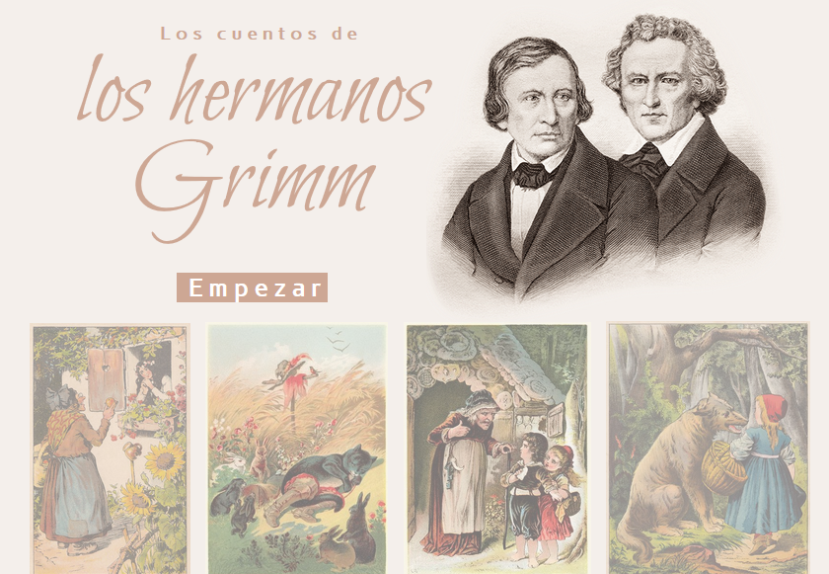
5to cuento tradicional de autor
UNOi_L2_M3_P28_AMP copia copia

Slide 2
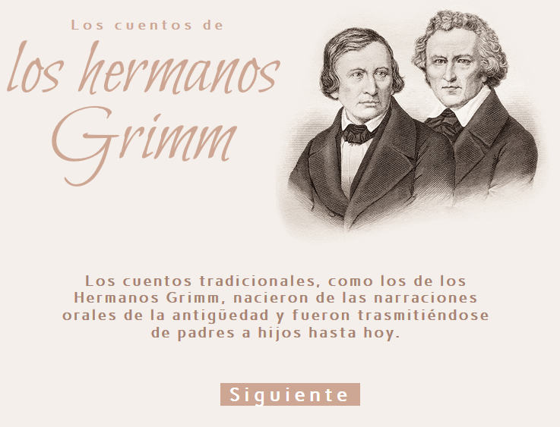
Reemplazar texto por:
Los hermanos Grimm se dedicaron a recopilar cuentos populares nacidos de las narraciones orales de la antigüedad. Estos siguen transmitiéndose de padres a hijos hasta el día de hoy.

Slide 3
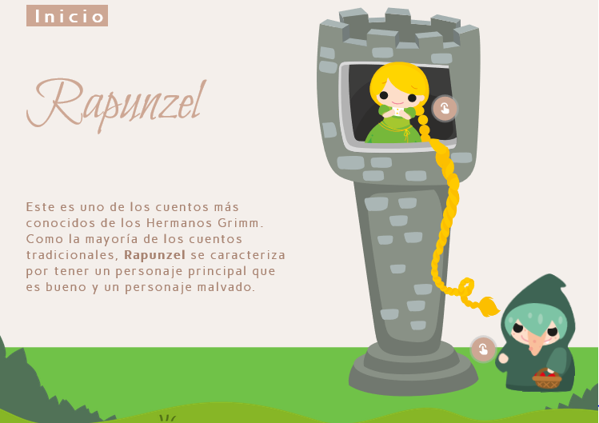
Sacarle la mayúscula inicial a Hermanos.
Cambiar el final
y otro que es malvado.

Slide 4
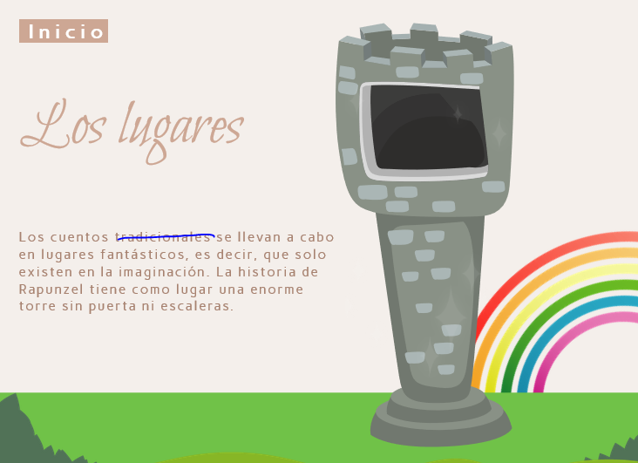
Modificar comienzo:
Las historias de los cuentos suceden en lugares fantásticos,

